Slide 1
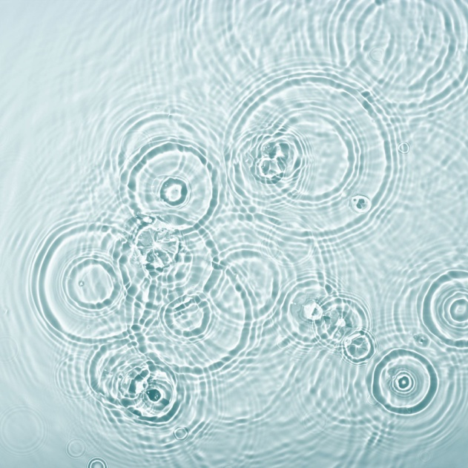
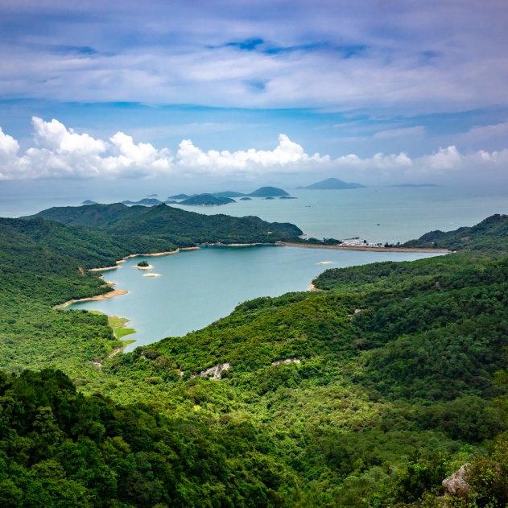
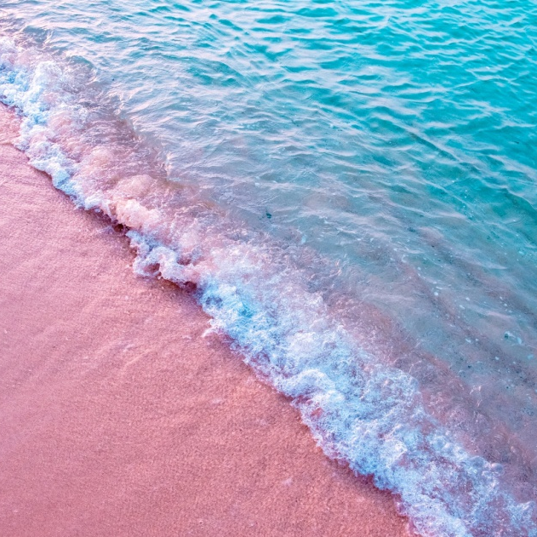
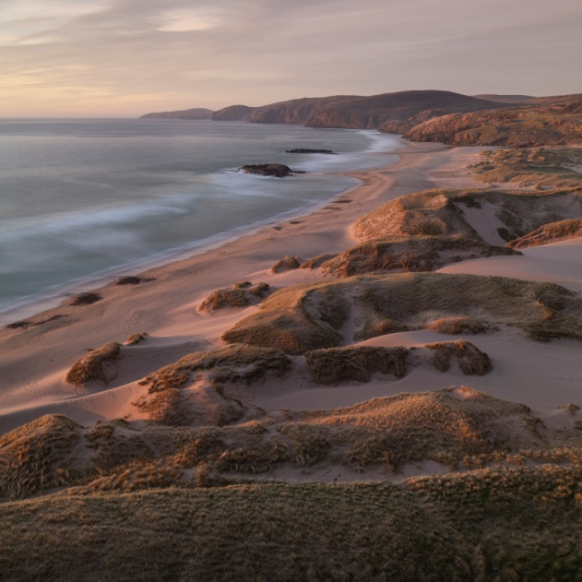
VODA
Veći dio zemljine površine prekriven je vodom. Zato se Zemlja katkad naziva vodenim ili plavim planetom.Najviše vode na Zemlji čine mora i oceani. Ostale vode na Zemlji su vode stajaćice i tekućice, podzemne vode i ledenjaci.
Vita Kreko i Iva Benak

Slide 2
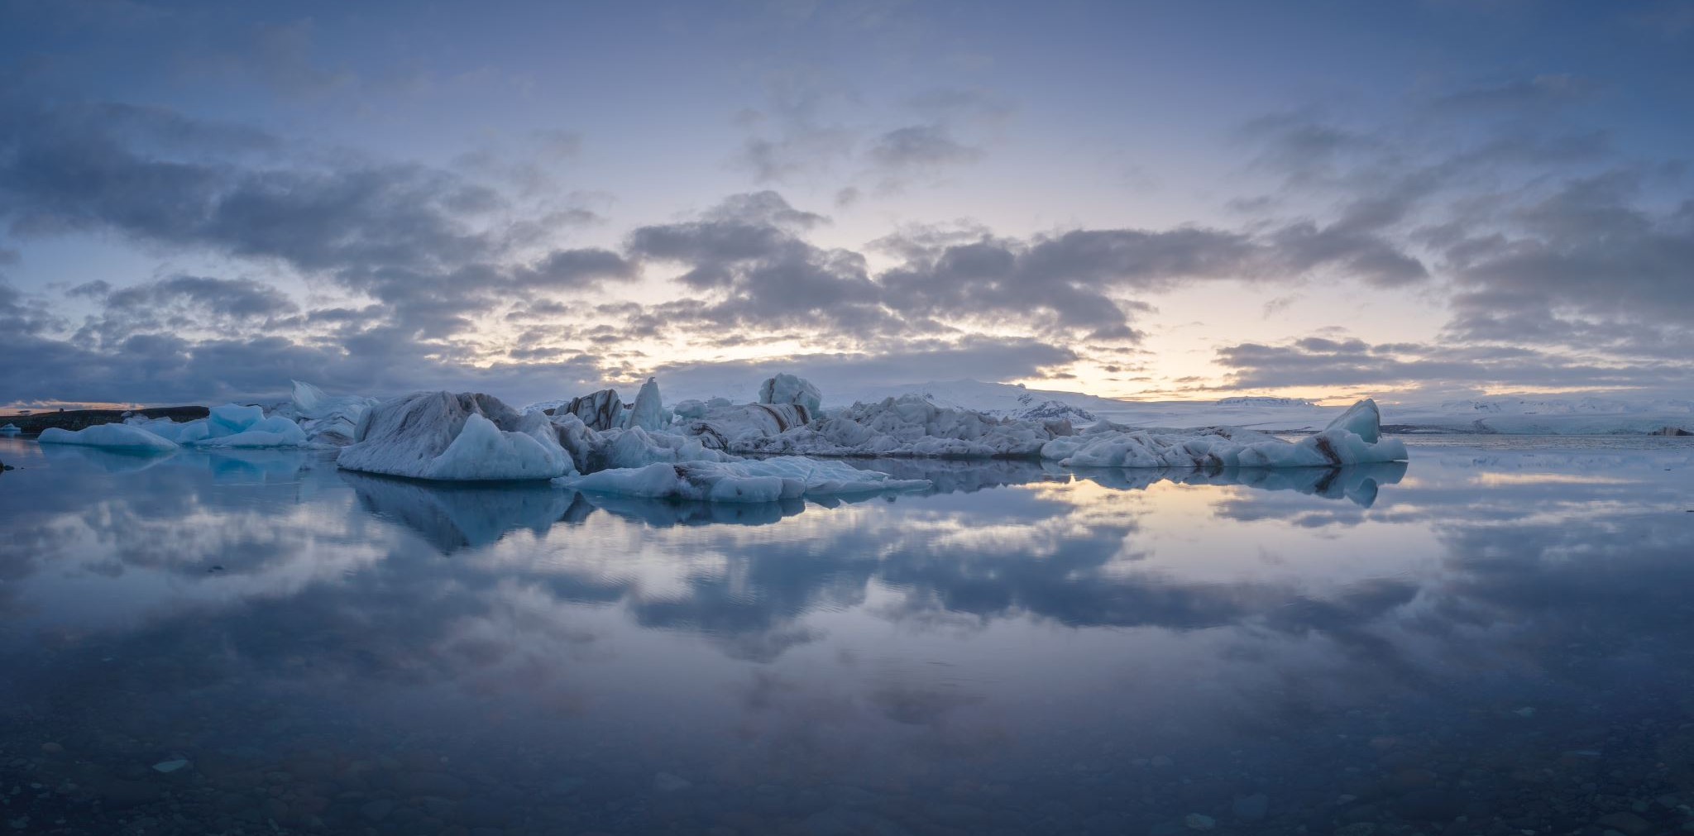
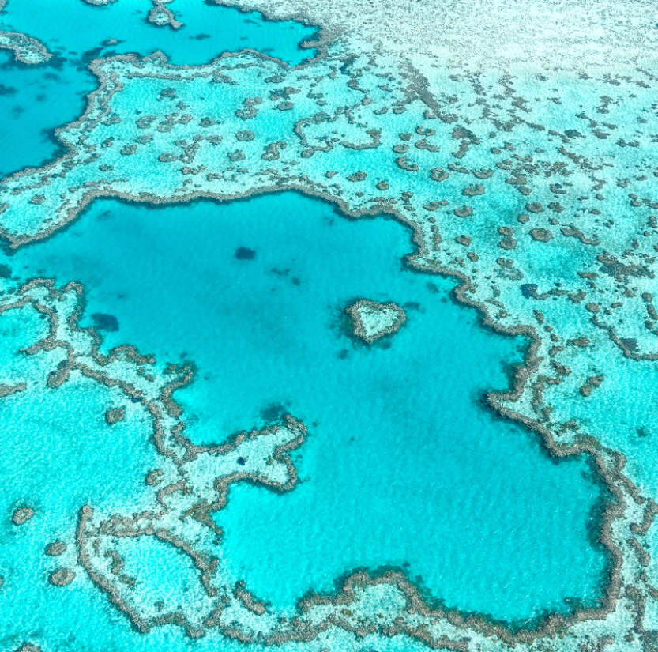
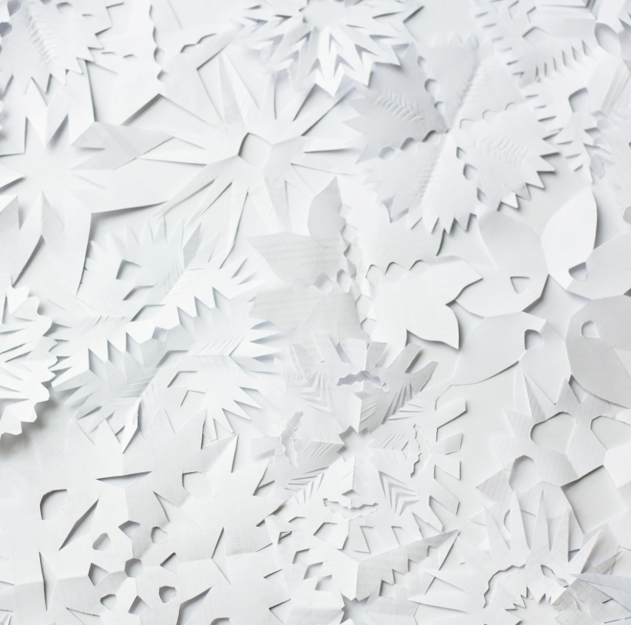
TRI STANJA VODE
Voda se može nalaziti u tekućem,čvrstom i plinovitom stanju.U tekućem je stanju najviše ima u oceanima,morima,jezerima i rijekama te u tlu .Mnogo je ima i u čvrstom stanju - u obliku leda i snijega . U zraku se pojavljuje u plinovitom stanju- u obliku vodene pare. Voda može prelaziti iz jednog stanja u drugo,ovisi o vanjskim uvjetima.

Slide 3
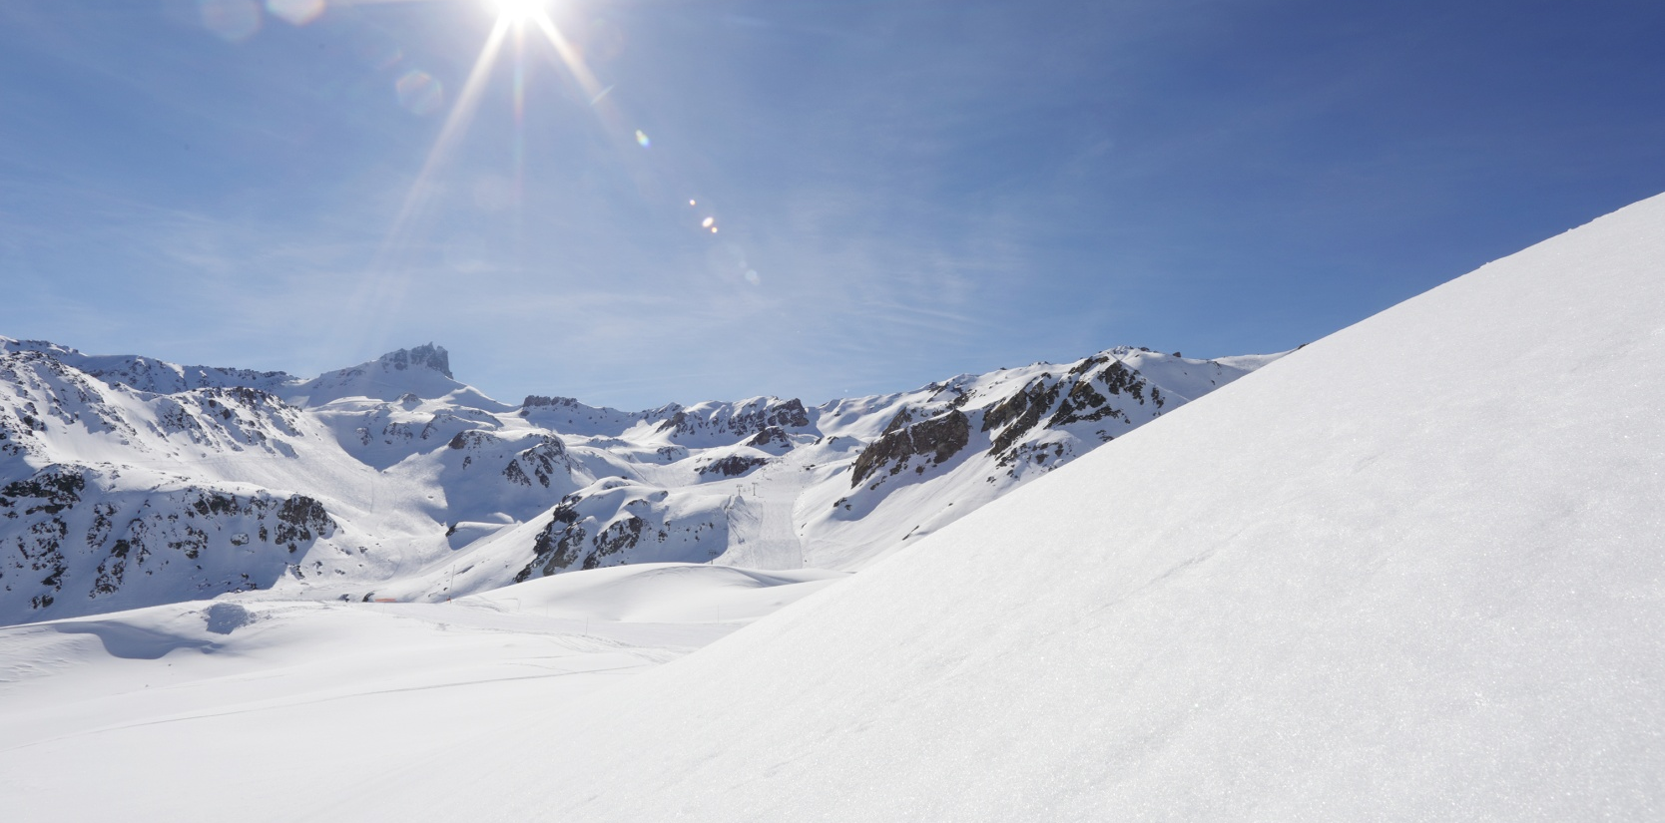
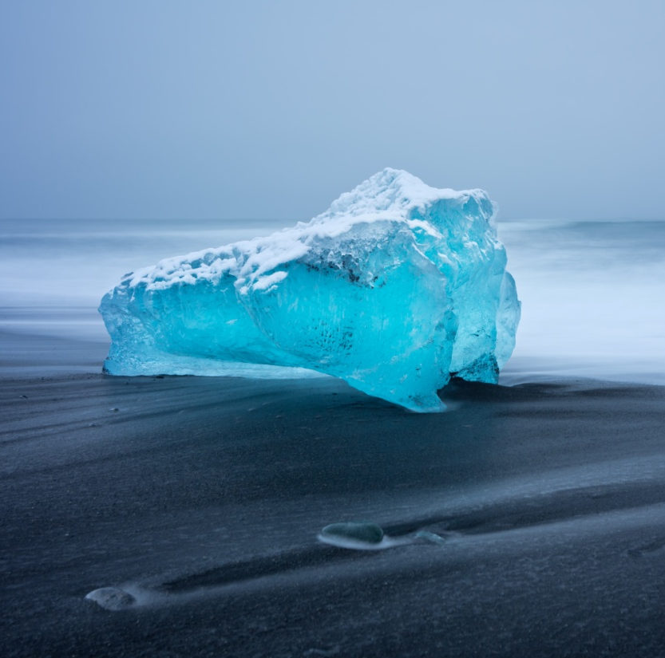
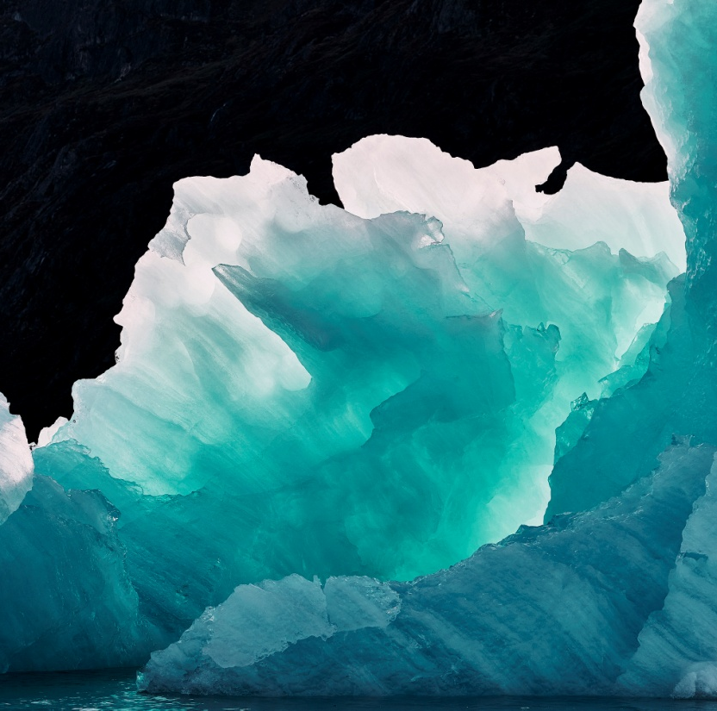
ČVRSTO STANJE
Na nizinskim temperaturama vode se smrzava i pri 0*C prelazi u čvrsto stanje- led.Ta se temperatura naziva ledište.Led zagrijavanjem tla prelazi u tekuću vodu.

Slide 4
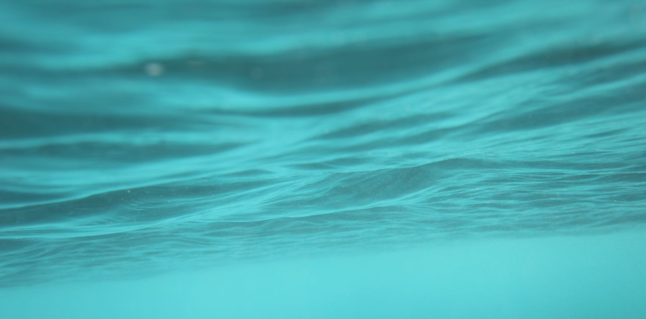
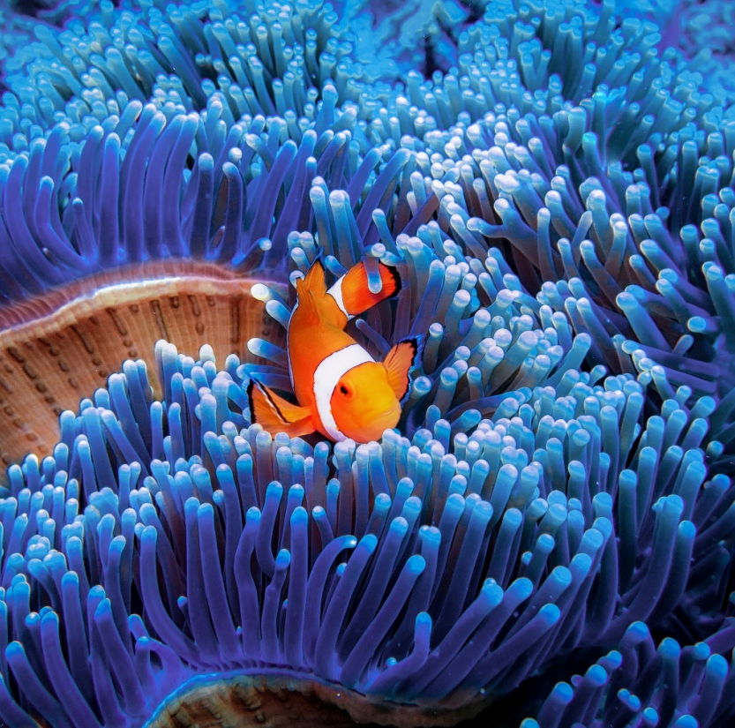
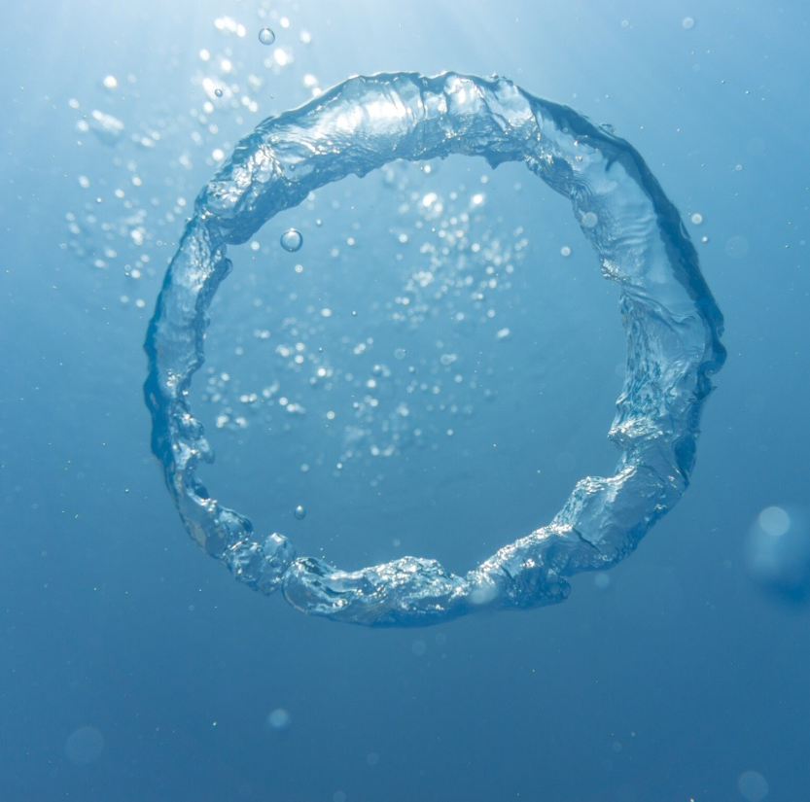
TEKUĆE STANJE
Voda je pri slobodnoj temperaturi u tekućem stanju.Voda u tekućem stanju poprima oblik posude u kojoj se nalazi.

Slide 5
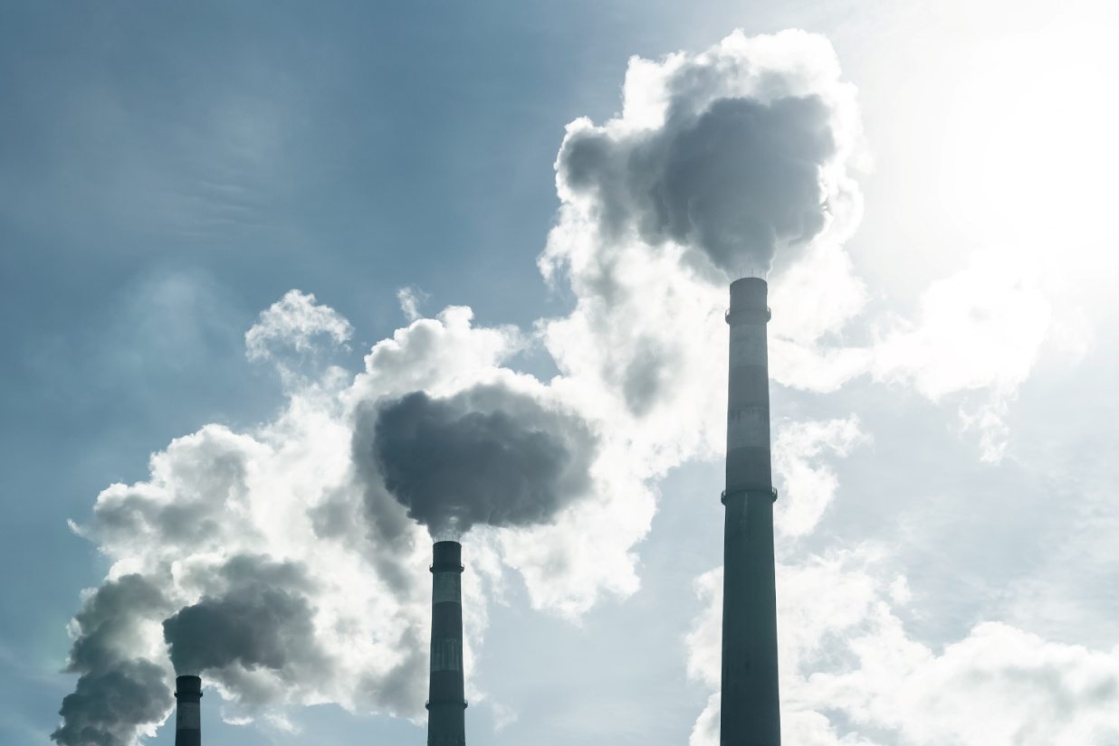
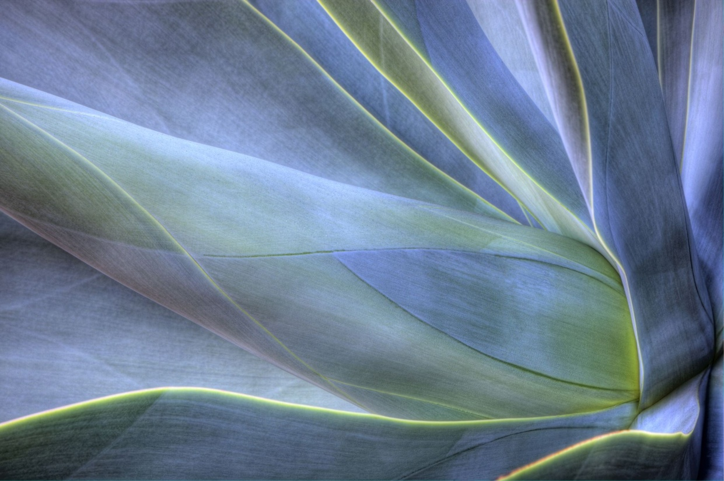
PLINOVITO STANJE
Voda zagrijana od 100*C vrije i naglo prelazi u plinovito stanje – vodenu paru.Ta se temperatura naziva vrelište.Vodena para hlađenjem se ponovno pretvara u tekuću vodu.

